Slide 1

Мониторинг образовательного процесса
в средней группе «Лучики»
за 2015 – 16 учебный год
Выполнила
воспитатель Реутова А.Ю.
1 кв. категория
Арамиль 2016.

Slide 2
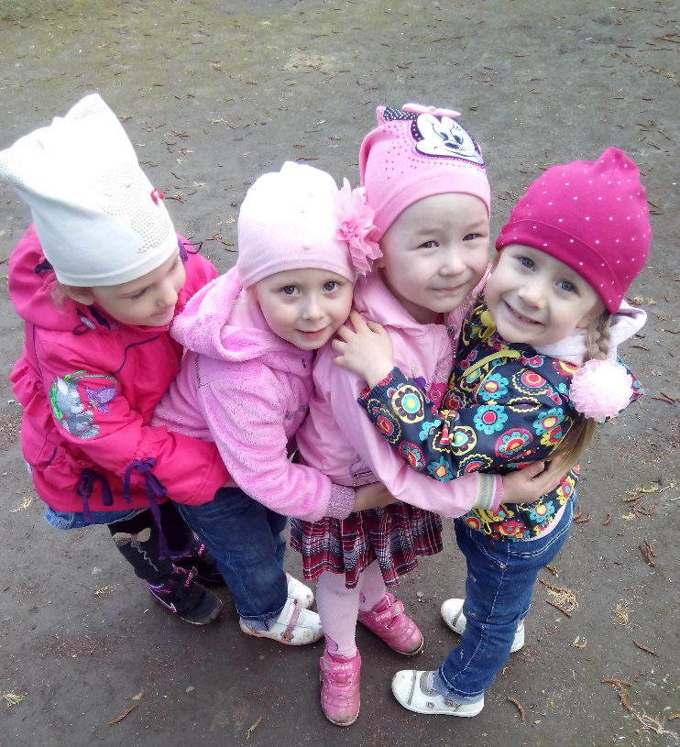
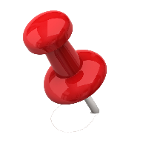
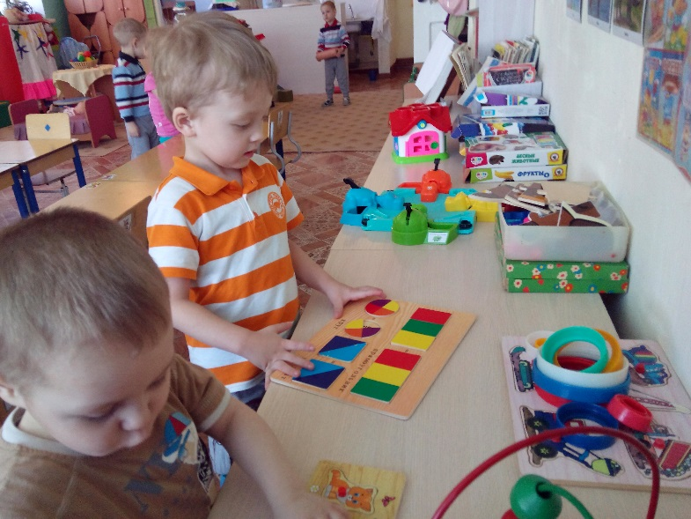
Создание мониторинга в рамках построения педагогического процесса - насущная потребность современного дошкольного образования.
Педагогический мониторинг позволяет не только оперативно отслеживать процесс и динамику образовательной деятельности, но и своевременно корректировать ее в случае возможного негативного воздействия на здоровье и психическое развитие ребенка.

Slide 3
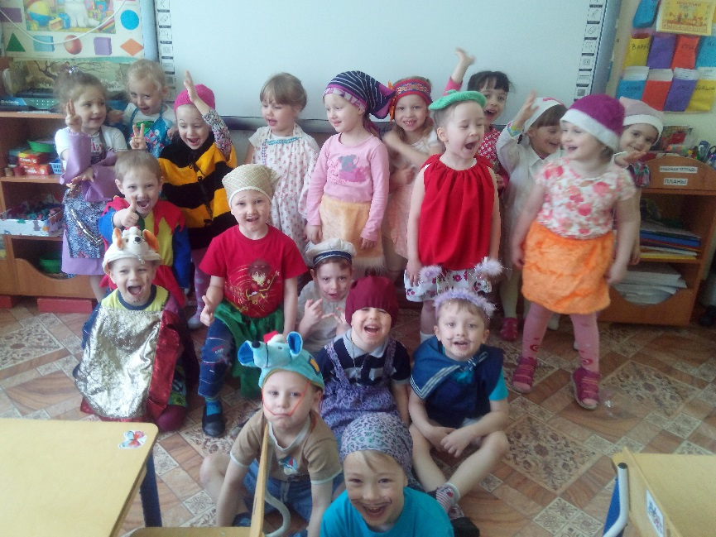
Цель мониторинга - выявление степени соответствия результатов деятельности ДОУ требованиям дошкольного образования в
соответствии с ФГОС ДОО
Обеспечить постоянное наблюдение и оценку
роста и развития каждого ребенка с целью
оказания ему своевременной помощи и поддержки, а также для целенаправленного планирования изменений в условиях, в формах и видах деятельности, которые соответствовали бы индивидуальным потребностям детей

Slide 4
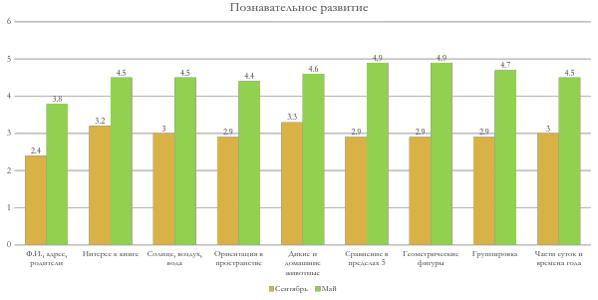

Slide 5
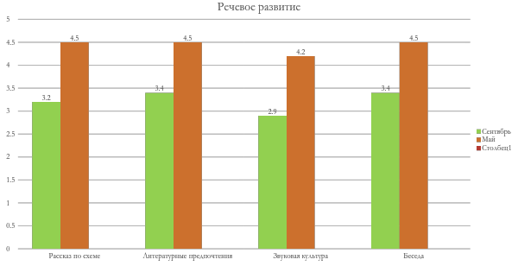

Slide 6
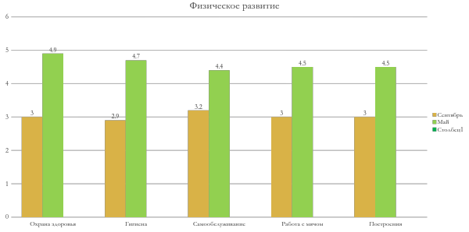

Slide 7
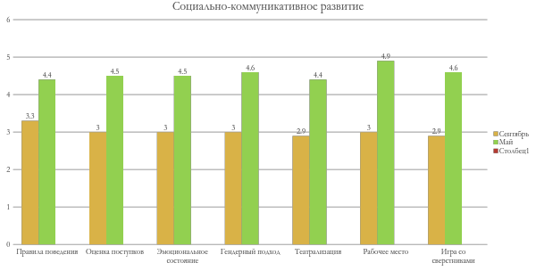

Slide 8
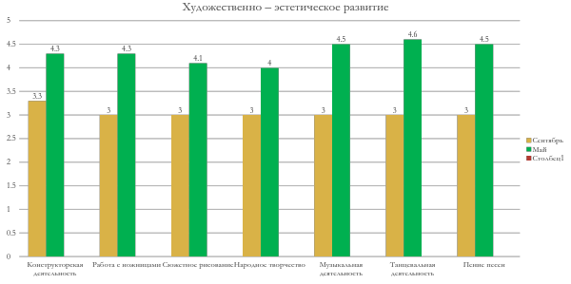

Slide 9
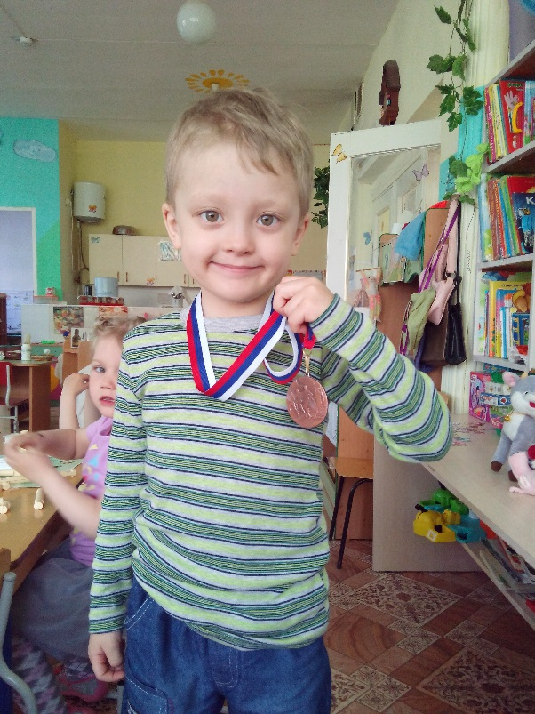
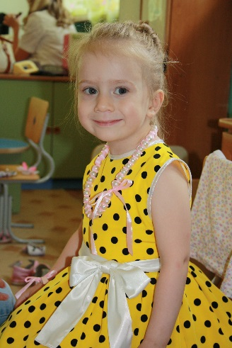
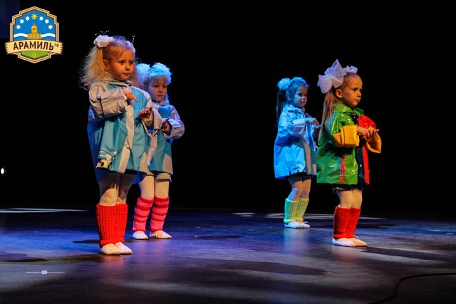
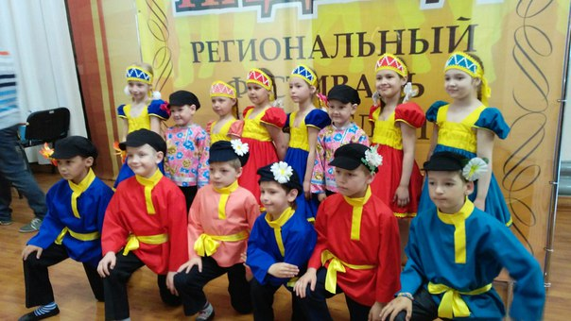
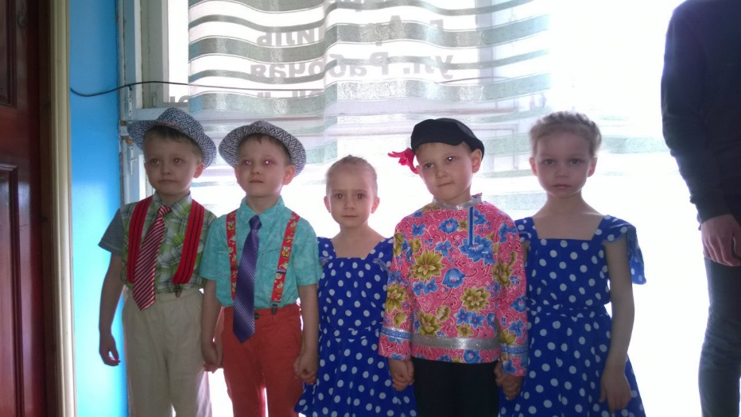
Мы участвовали…
Призёр конкурса
«Креативная штучка»
Выступление в ДК
Эстафета в честь
Дня Победы
«Караван надежд»
«Весенняя капель»

Slide 10
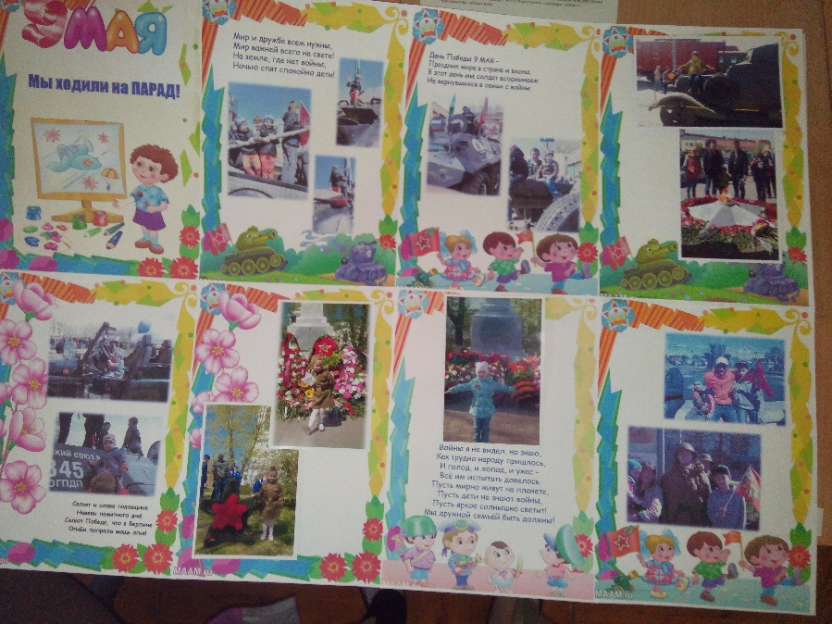
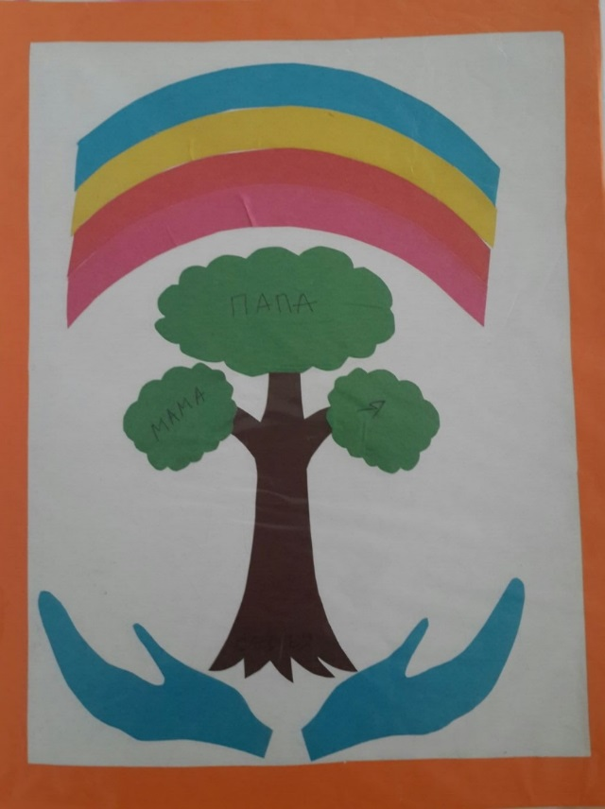
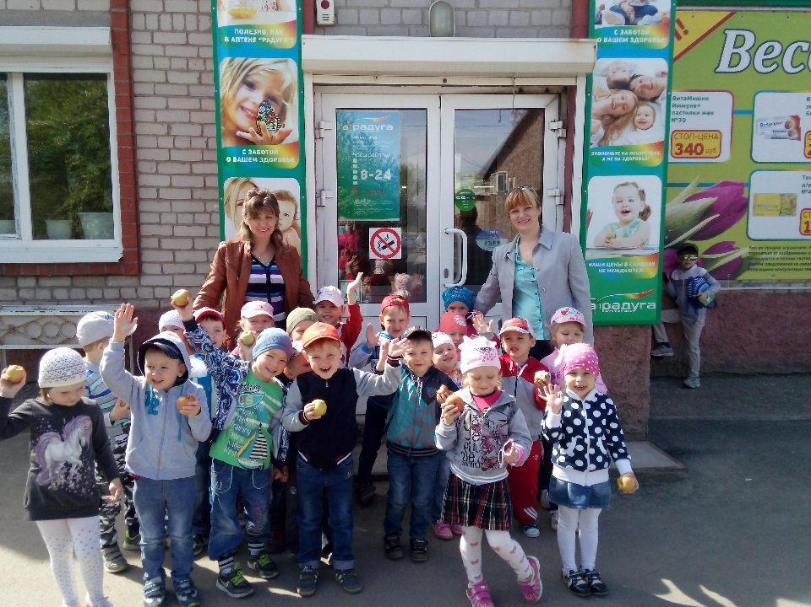
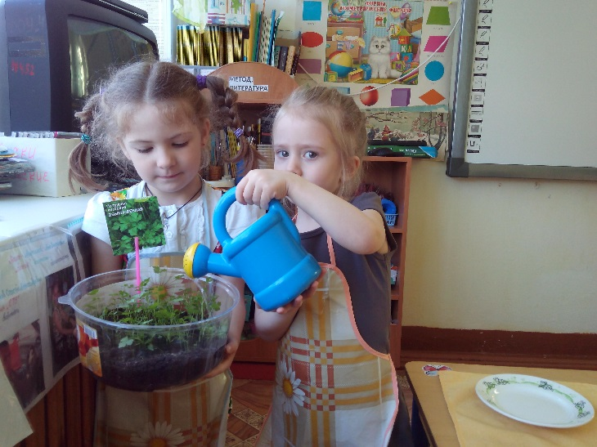
Наши проекты…
Проект «Мы ходили на парад…»
Экскурсия в рамках проекта
«Профессии»
Проект «Герб семьи»
Проект «Есть у нас огород…»

Slide 11
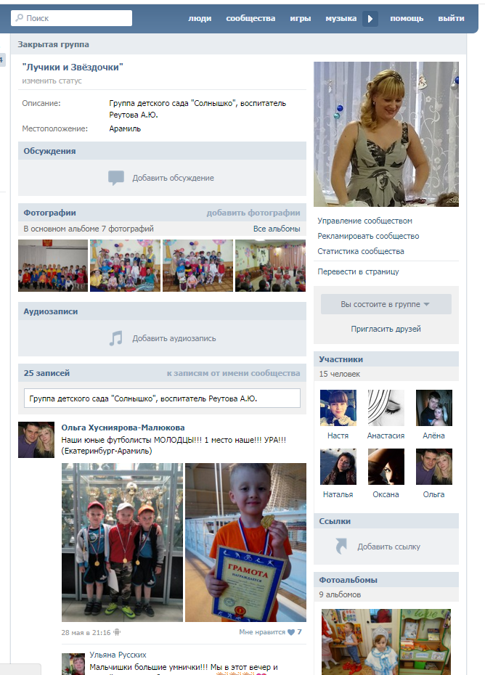
У нас есть свой блог и
своя группа в контакте
https://vk.com/club118062997
http://aramilluchik.blogspot.ru/

Slide 12
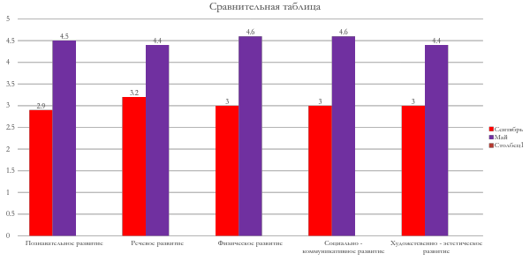

Slide 13
Мы наблюдаем за детьми для того, чтобы:
• лучше понять, что происходит с ребенком
• определить интересы, умения и потребности каждого ребенка, выяснить, что он предпочитает, какие занятия выбирает, когда есть выбор
• увидеть изменения в развитии ребенка с течением времени
• внести изменения в развивающую среду
• определить моменты, вызывающие озабоченность
• найти способы, позволяющие лучше всего решить проблемные ситуации
• внести изменения в план
• получить информацию, которой могут воспользоваться как педагоги, так и родители
• дать возможность родителям больше узнать о своих детях
• получить подтверждение своим гипотезам или опровергнуть их

Slide 14
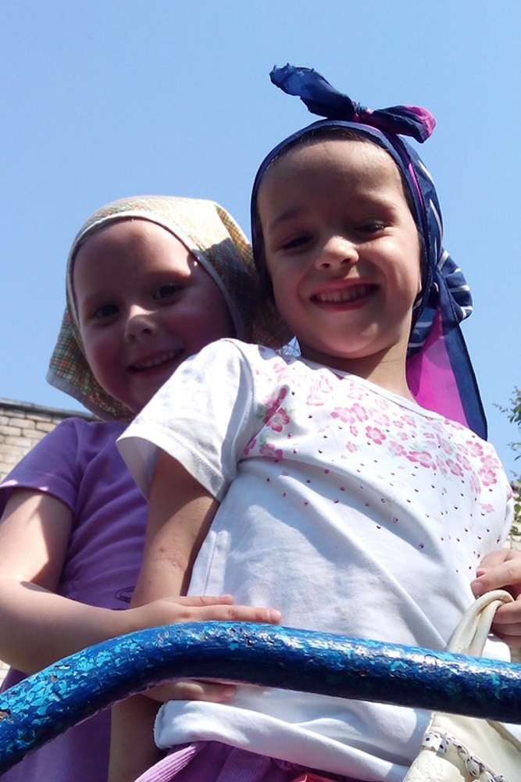
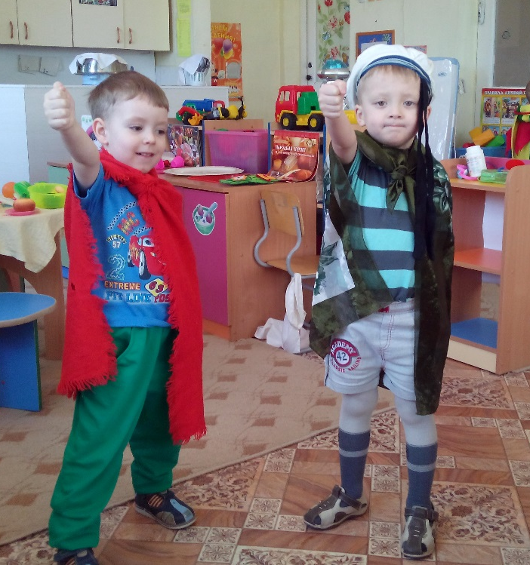
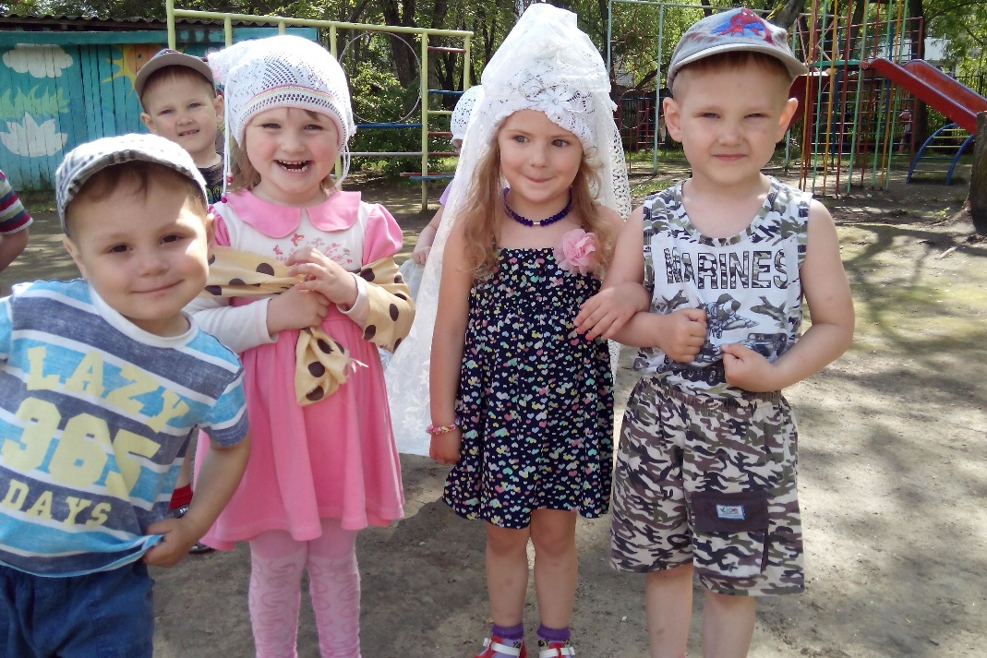
Спасибо за внимание!

